Slide 1
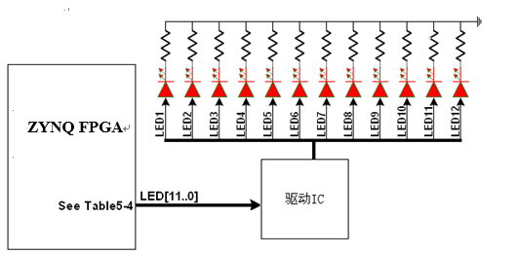
一、 LED灯
LED灯-----两个状态的灯
LED灯与FPGA的接口电路如图所示，当FPGA与其对应的端口为高电平时LED就会发光，反之LED灯灭。

Slide 2
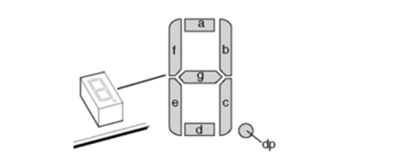
二、7段数码管显示
1、七段显示基本原理
七段数码管是电子开发过程中常用的输出显示设备。在实验系统中使用的是两个四位一体、共阴极型七段数码管。其单个静态数码管如下图所示。
由于七段数码管公共端连接到GND（共阴极型），当数码管的中的那一个段被输入高电平，则相应的这一段被点亮。反之则不亮。四位一体的七段数码管在单个静态数码管的基础上加入了用于选择哪一位数码管的位选信号端口。八个数码管的a、b、c、d、e、f、g、h、dp都连在了一起，8个数码管分别由各自的位选信号来控制，被选通的数码管显示数据，其余关闭。

Slide 3


1、七段显示基本原理
发光二极管只有在顺向偏压的时候才会发光。
七段显示器依结构不同分为共阳极( 低电位动作 )与共阴极( 高电位动作 )
两种型态的组件，如下图所示。
( 共阳极 ) ( 共阴极 )
七段数码管内部

Slide 4
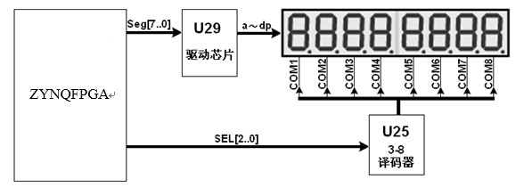
2、八组共阴极七段显示器的电路原理
数码管显示模块的电路原理如图所示，

Slide 5
3、八组共阳极七段显示器的电路原理图
数码管的输入与FPGA的管脚连接表。（试验箱的，不是远程云端的）
信号名称 | FPGA I/O名称 | 功能说明
Seg[0] | P16 | 7-Seg display “a”
Seg[1] | P17 | 7-Seg display “b”
Seg[2] | N17 | 7-Seg display “c”
Seg[3] | N15 | 7-Seg display “d”
Seg[4] | M15 | 7-Seg display “e”
Seg[5] | L17 | 7-Seg display “f”
Seg[6] | L18 | 7-Seg display “g”
Seg[7] | K19 | 7-Seg display “dp”
SEL[0] | L22 | 7-Seg COM port setcle
SEL[1] | P21
SEL[2] | N20

Slide 6

4、共阴极七段显示器的数字编码
数字 | DP | G | F | E | D | C | B | A | 16进制
0 | 0 | 0 | 1 | 1 | 1 | 1 | 1 | 1 | 3F
1 | 0 | 0 | 0 | 0 | 0 | 1 | 1 | 0 | 06
2 | 0 | 1 | 0 | 1 | 1 | 0 | 1 | 1 | 5B
3 | 0 | 1 | 0 | 0 | 1 | 1 | 1 | 1 | 4F
4 | 0 | 1 | 1 | 0 | 0 | 1 | 1 | 0 | 66
5 | 0 | 1 | 1 | 0 | 1 | 1 | 0 | 1 | 6D
6 | 0 | 1 | 1 | 1 | 1 | 1 | 0 | 1 | 7D
7 | 0 | 0 | 0 | 0 | 0 | 1 | 1 | 1 | 07
8 | 0 | 1 | 1 | 1 | 1 | 1 | 1 | 1 | 7F
9 | 0 | 1 | 1 | 0 | 1 | 1 | 1 | 1 | 6F

Slide 7

三、点阵显示
16*16扫描LED点阵的工作原理与8位扫描数码管类似，只是显示的方式与结果不一样而已。16*16点阵由此256个LED通过排列组合而形成16行*16列的一个矩阵式的LED阵列，俗称16*16点阵。单个的LED的电路如下图所示。
单个LED电路图
对于单个LED的电路图当Rn输入一个高电平，同时Cn输入一个低电平时，电路形成一个回路，LED发光。也就是LED点阵对应的这个点被点亮。

Slide 8
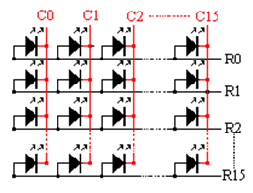
1、点阵模块说明
16*16点阵也就是由16行和16列的LED组成，其中每一行的所有16个LED的Rn端并联在一起，每一列的所有16个LED的Cn端并联在一起。通过给Rn输入一个高电平，也就相当于给这一列所有LED输入了一个高电平，这时只要某个LED的Cn端输入一个低电平时，对应的LED就会被点亮。具体的电路如下图所示：

Slide 9
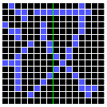
2、在点阵上显示字符
在点阵上显示字符是根据字符在点阵上点的亮灭来表示的。
显示一个“汉”字，只要将被“汉”字所覆盖的区域的点点亮，则在点阵中就会显示一个“汉”字。根据前面我们所介绍的点阵显示的原理。当我们选中第一列后，根据要显示汉字的第一列中所需要被点亮的点对应的Rn置为高电平，则在第一列中需要被点亮的点就会被点亮。依此类推，显示第二列、第三列……第N列中需要被点亮的点。然后根据人眼的视觉原理，将每一列显示的点的间隔时间设为一定的值，那么我们就会感觉显示一个完整的不闪烁的汉字。同时也可以按照这个原理来显示其它的汉字。

Slide 10
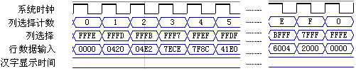
3、点阵上显示一个汉字需要的时序图
在系统时钟的作用下，首先选取其中的一列，将数据输入让这列的LED显示其数据（当为高电平时LED发光，否则不发光）。然后选取下一列来显示下一列的数据。当完成一个16*16点阵的数据输入时，即列选择计数到最后一列后，再从第一列开始输入相同的数据。这样只要第一次显示第一列的数据和第二次显示第一列的数据的时间足够短，那么人的眼睛就会看到第一列的数据总是显示的，而没有停顿现象。同样的道理其它列也是这样，直到显示下一个汉字。
一个汉字显示所需要的时序图

Slide 11
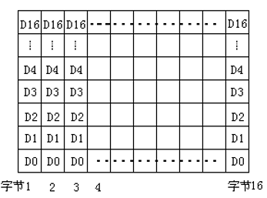
4、将要显示的汉字按一定的规则存放到存储器中
一个汉字是由多个八位的数据来构成的，那么要显示多个汉字的时候，这些数据可以根据一定的规则存放到存储器中，当要显示这个汉字的时候只要将存储器中对应的数据取出显示即可。

Slide 12
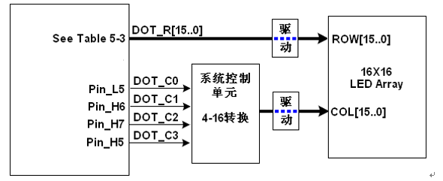
5、 16×16点阵显示的电路框图
16*16点阵由4个8*8点阵组成，考虑到LED电流功耗与FPGA电流功耗的关系，在实验的电路中加入驱动电路。具体电路如下图所示。

Slide 13
16X16点阵与FPGA的管脚连接表（试验箱的，不是远程云端的）
信号名称 | FPGA I/O名称 | 功能说明
DOT_R[0] | AB14 | Dot array Row Data
DOT_R[1] | W16
DOT_R[2] | U17
DOT_R[3] | U15
DOT_R[4] | W15
DOT_R[5] | Y14
DOT_R[6] | V14
DOT_R[7] | V13
DOT_R[8] | T16
DOT_R[9] | M19
DOT_R[10] | N19
DOT_R[11] | P20
DOT_R[12] | L21
DOT_R[13] | M21
DOT_R[14] | W17
DOT_R[15] | AA16
DOT_C0 | AB15 | Select Col
DOT_C1 | AB16
DOT_C2 | W18
DOT_C3 | AB17

Slide 14
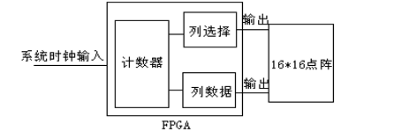
6、整个实验的电路原理图
16*16点阵显示的电路框图

Slide 15
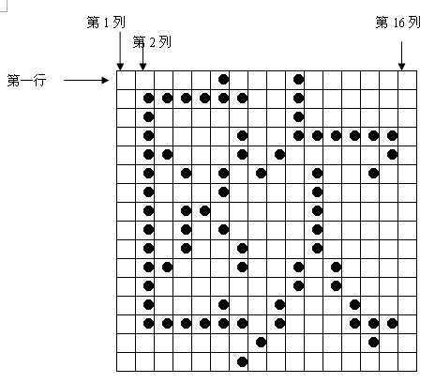
四、汉字字模的选取问题
为了显示汉字，首先必须获取汉字的字模，即其点阵字节二进制。
1:可以自己把二进制代码写出来；
2:用字模软件生成。
1、自己写二进制代码
画一个16×16表格，把汉字用点(即要点亮的部分)勾画出来，如“欧”字，
第一列为全灭，二进制为：0000 0000 0000 0000，16进制为：0000H，
第二列二进制为：0111 1111 1111 1100，从第2~14行全亮，16进制为：7FFCH，依次类推。得到该字在点阵中的二进制码。

Slide 16
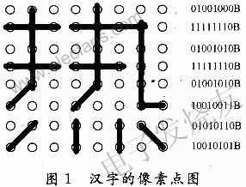
以行扫描为例，简单说明动态扫描显示原理。图1给出汉字“热”在点阵为列共阳时的行字模。工作时先将要扫描行的点阵字模从各列上输出，再让译码器选中(扫描)该行，使本行得以显示，接着再送下一行数据，使下一行有效，直到8行全被扫描一遍。至此，一幅完整的文字信息就显现出来，然后再反复扫描这8行直至显示新的信息。

Slide 17

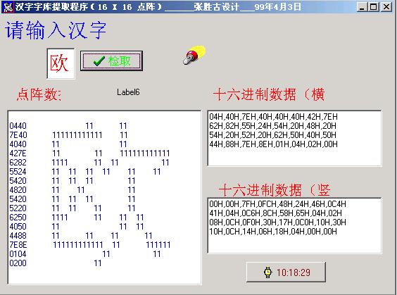
2、用字模软件生成汉字字模的二进制代码
2.1 点击图标 打开字模软件
2.2 进入软件界面

Slide 18
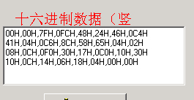
在软件中，为了显示的美观，将一个1用两个1来表示，如上图实际为1，
在提示“请输入汉字”的白色框中输入你需要提取字模的汉字，这里以提取汉字“欧”为例，输入欧后，点击 “检取 ” 即可获得汉字欧的字模。
实验中是列扫描，选择的点阵字模为十六进制数据(竖中的数据) ，如下图示：

Slide 19
实验中列扫描的范围为0---15共16列，用两组八位的数据组成一组16位的数据，如：
00H，00H；换成 0000H；
7FH，0FCH；换成 7FFCH；
以此类推，共可以换成16组数据，分别表示16列的扫描数据。
然后将其填入程序中，如下图所示
0000填入第一列数据中， 7FFC填入第二列数据中，
not X”0000”中的X代表十六进制，not表示按位取反。
依此类推将其它列的数据填入。
其它汉字 的输入类似。

